Slide 1
Bài 30: Giữ gìn vệ sinh môi trường
Lớp: 2A

Slide 2
Hoạt động giáo dục theo chủ đề
Tìm hiểu về thực trạng vệ sinh môi trường ở trường em.

Slide 3
10 phút
Bảng phân công:
Nhóm 1
Nhóm 2
Nhóm 3

Slide 5
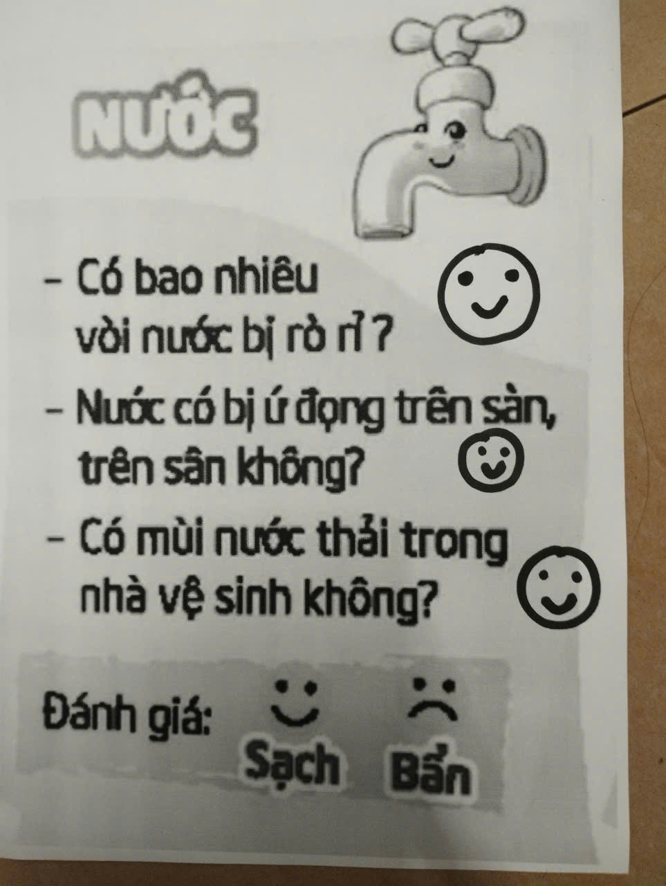
Nhóm 1

Slide 6
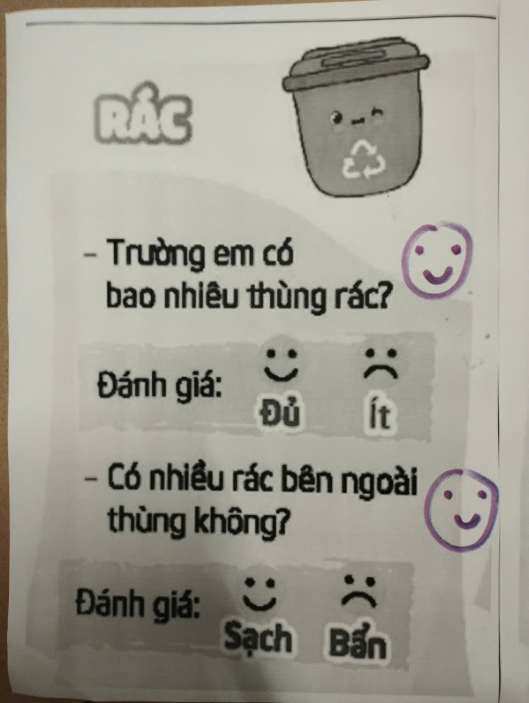
Nhóm 2

Slide 7
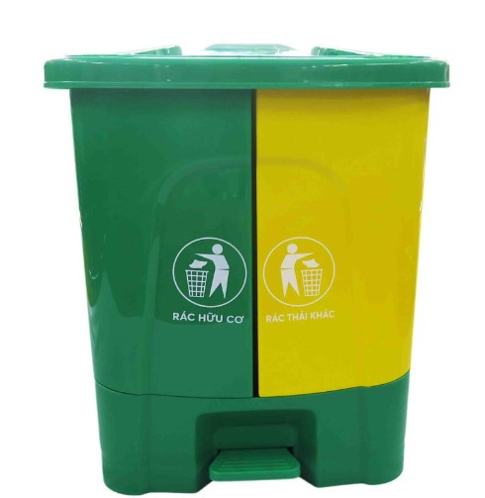
Thùng rác hai ngăn để phân loại rác

Slide 8
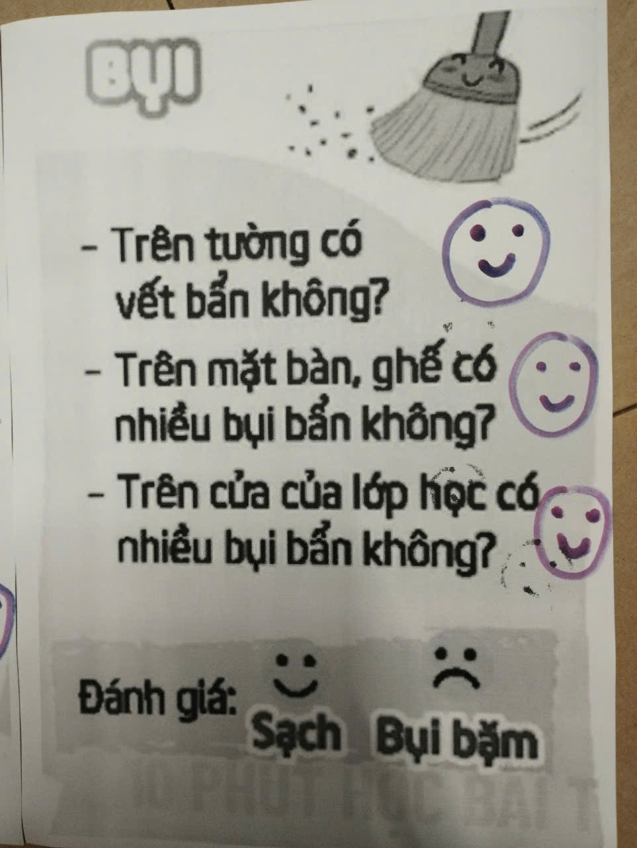
Nhóm 3

Slide 10
KẾT LUẬN
- Chúng ta cần vứt rác đúng nơi quy định.
- Vệ sinh bàn ghế, phòng học sạch sẽ.
- Cùng chung tay giữ gìn vệ sinh trường lớp.

